Slide 1
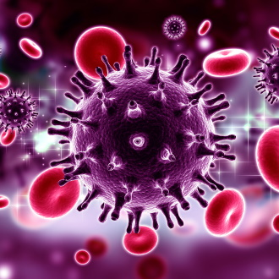
Муниципальное бюджетное общеобразовательное учреждение. «Средняя общеобразовательная школа № 13
Задача: СУПЕРВИРУС
Выполнила : Жаровская Дарья
ученица 11 класса
Руководитель: Копейкина С.А.
Г.Бердск 2022

Slide 2
Условие задачи
Выделяют шесть основных путей передачи вирусных инфекций: воздушно-капельный, пищевой, половой, кожный, гемотрансфузионный и вертикальный. Очевидно, что многие вирусы могут передаваться несколькими из этих путей одновременно, но с разной эффективностью. Какие особенности вирусов оказывают ключевое влияние на эффективность передачи тем или иным путем? Предложите модель вируса, который может эффективно использовать наибольшее количество путей передачи одновременно. Почему возникновение такого вируса в ходе эволюции будет затруднено?

Slide 3
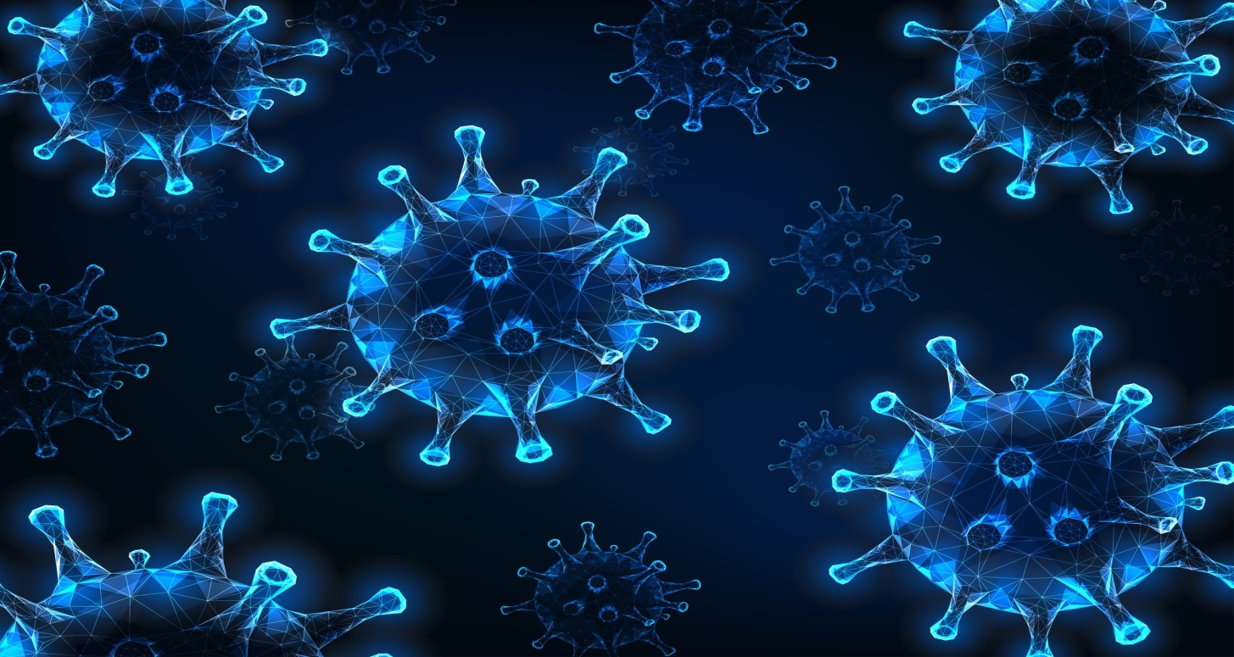
Вирус (от лат. virus — яд) — простейшая форма жизни, микроскопическая частица, представляющая собой молекулы нуклеиновых кислот (ДНК или РНК), заключенные в белковую оболочку (капсид) и способные инфицировать живые организмы.

Slide 4
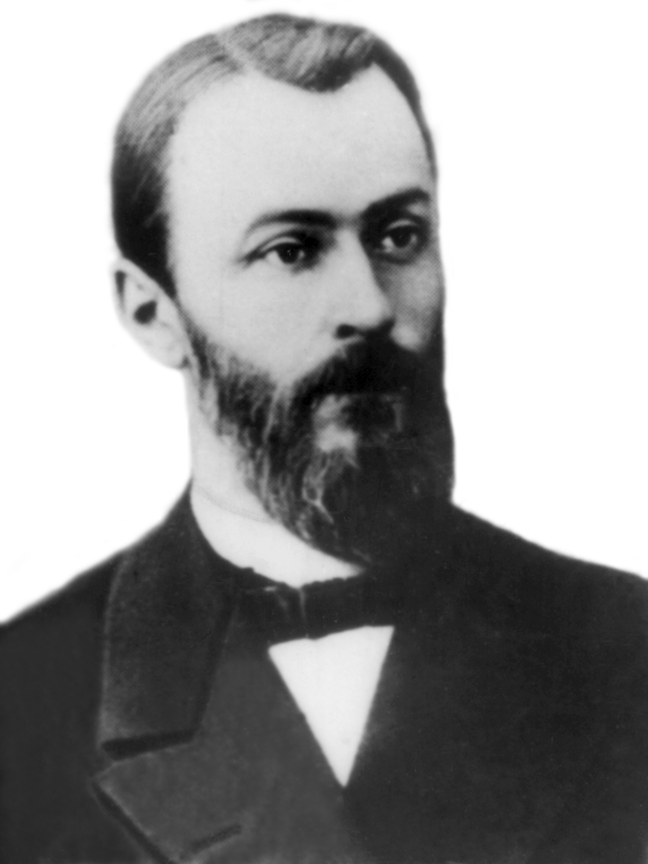
1892 году русский микробиолог Дмитрий Иосифович
Ивановский

Slide 6
Пути попадания вируса и зависимость их строения
Как вирус попадает в организм?
Вирусная инфекция начинается тогда, когда он проникает внутрь хозяина, а именно:
через физические повреждения
путём направленного впрыскивания
направленного поражения отдельной поверхности
Пищевой
В зависимости от вида вируса, он может быть прикреплен:
к эпителию слизистых оболочек
к нервной ткани
к иммунным клеткам

Slide 7
Типы симметрии
Спиральная
Кубическая (икосаэндрическая)
Комбинированный (сложный) тип симметрии

Slide 8
Супервирус

Slide 9
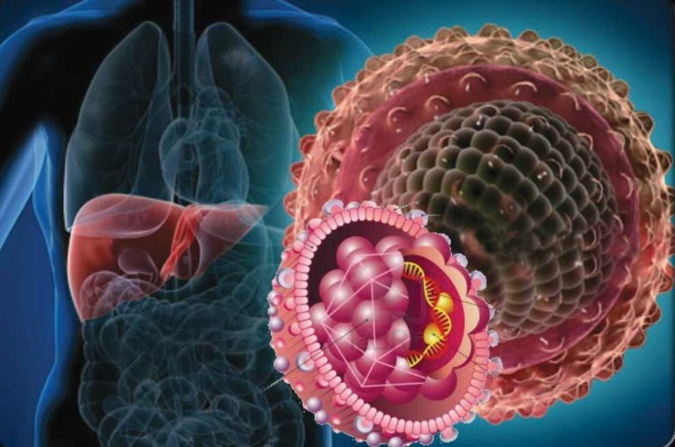
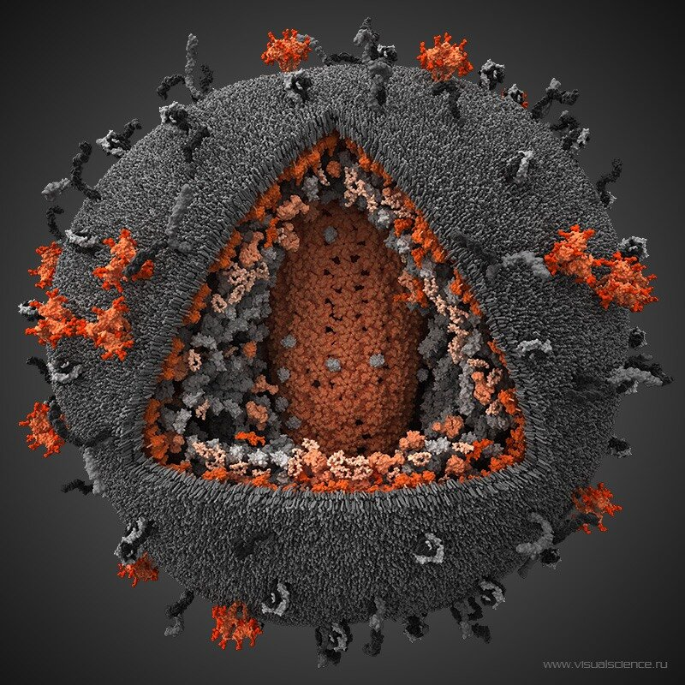
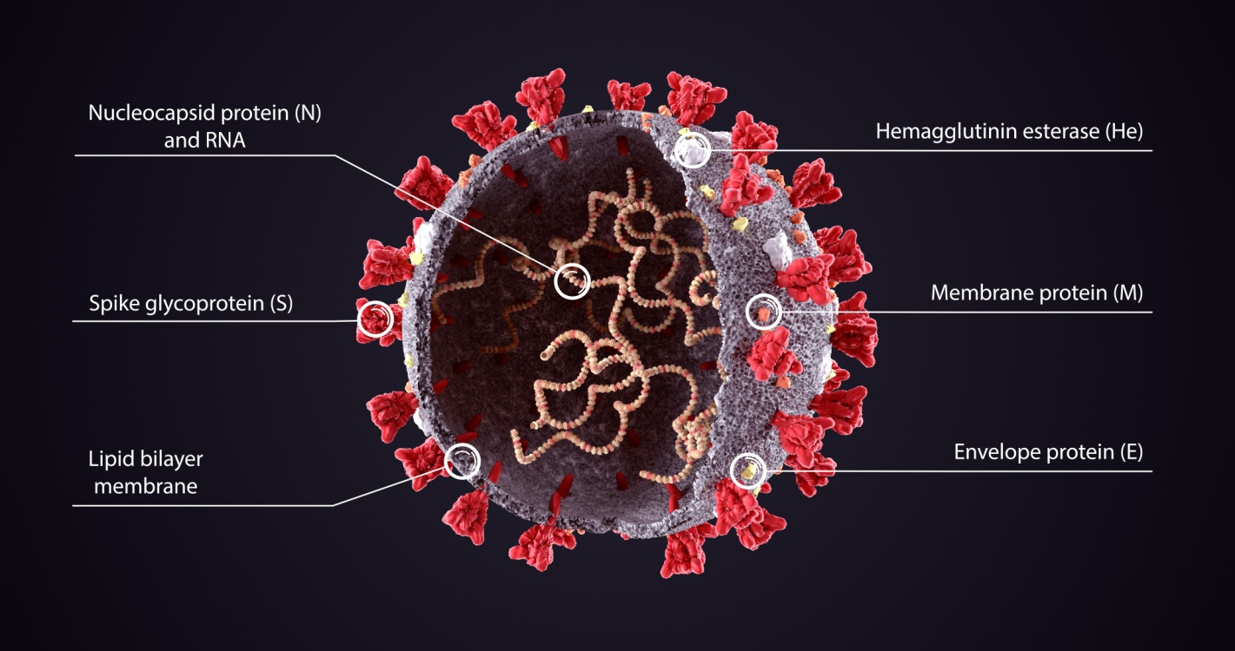
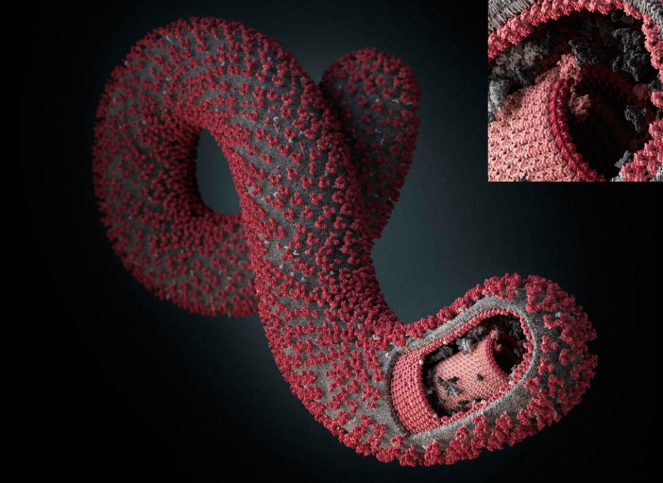

Slide 10
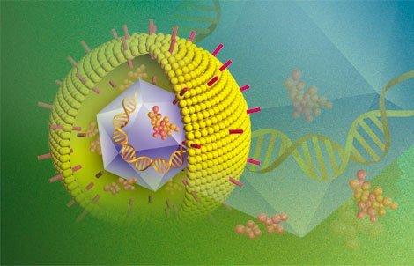
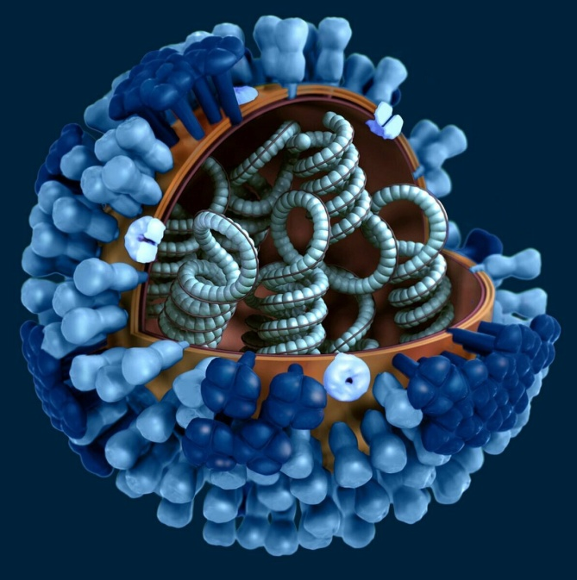
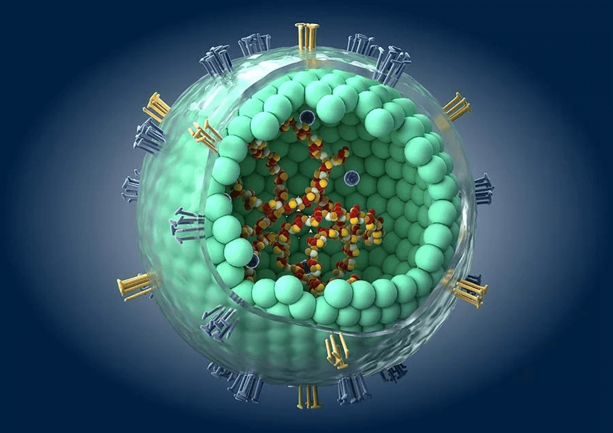
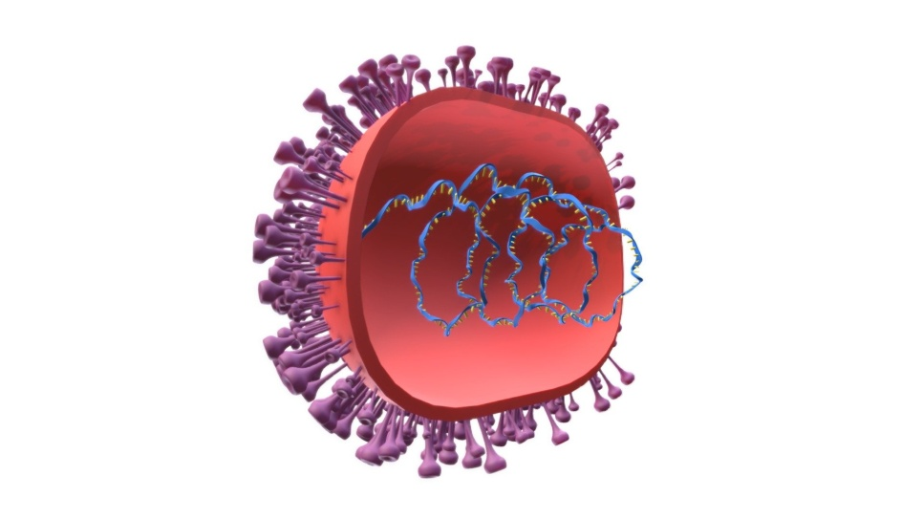
Виды вирусов

Slide 11
Отличие вирусов с днк и рнк по проникновению
ДНК ВИРУС
РНК ВИРУС
ДНК-содержащий вирус, проникший в цитоплазму, транспортирует нуклеокапсид к ядру клетки. Вирусная ДНК проникает в структуры клеточного ядра, где и совершается транскрипция или переписывание информации с ДНК на РНК при помощи клеточной полимеразы.
РНК
Эти вирусы проще тем, что у них есть своя РНК на которую синтезируют такую же матрицу ДНК.

Slide 12
вирус | днк и рнк | способ проникновения | тип симметрии | размер
свинку | днк | воздушно-капельный | икосаэдрический | 18—26 нм
корь | рнк | воздушно-капельным | спиральный | 150–200 нм
герпес | днк | воздушно-капельным, контактно-бытовым, половым и гемоконтактным путями | кубический | 120—150 нм
вич | рнк | половым, от матери к ребенку, через кровь | сферический | 100–150 нм
ковид 19 | рнк | воздушно-капельным, контактно-бытовым | сферический | 80-220 нм

Slide 13
вирус | днк или рнк | способ проникновения | тип симметрии | размер
эбола | рнк | контакт с кровью, пищевой, выделения,воздушно-капельный, через слизистые оболочки | спиральный | 80-100 нм
грипп | рнк | воздушно-капельным, контактно бытовым | овальный | 80-120 нм
ветрянка | днк | воздушно-капельный |  | от 150 до 200 нм
ротовирус | рнк | воздушно-капельным путем. контактно-бытовым, пищевой | безоболочный | 65-75нм

Slide 14
Спасибо за внимание

